Slide 1
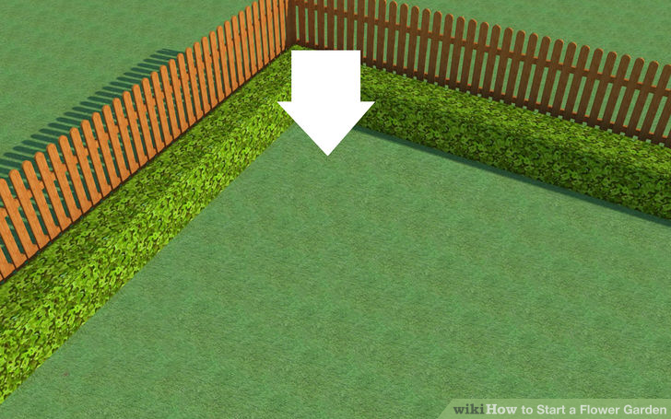

সবাইকে শুভেচ্ছা

Slide 2
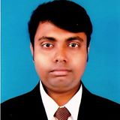
শিক্ষক পরিচিতি
মো: হাবিবুর রহমান
সহকারী শিক্ষক
বাজার গোপালপুর স্কুল এন্ড কলেজ,
ঝিনাইদহ।
Email: habibur7006@gmail.com

Slide 3
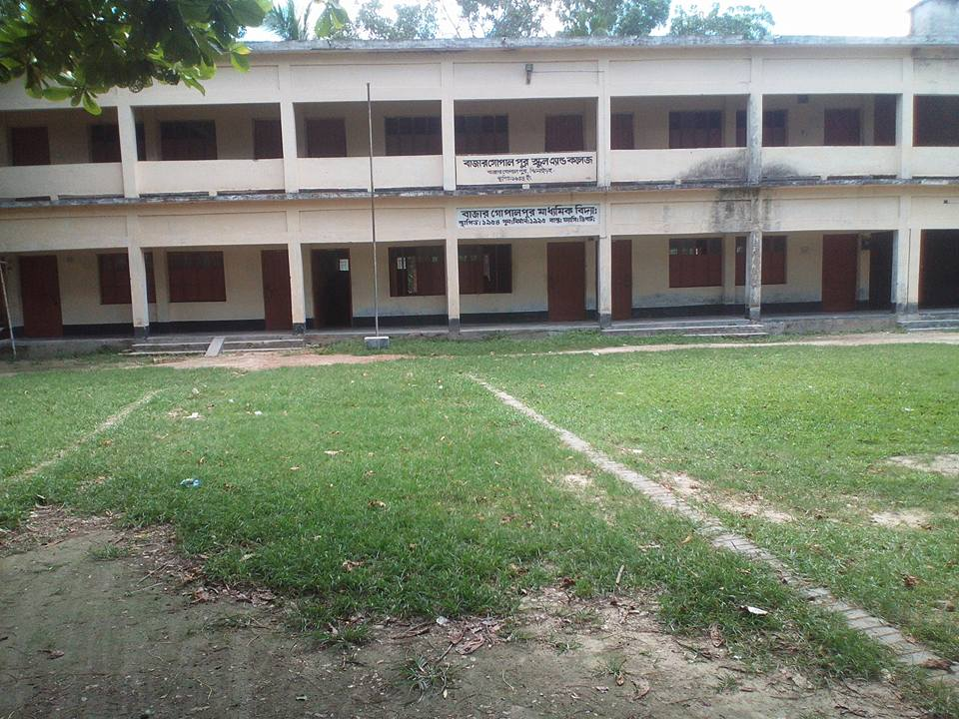
পাঠ পরিচিতি
শ্রেণিঃ ৯ম
বিষয়ঃ হিসাব বিজ্ঞান
অধ্যায়ঃ ষষ্ঠ
সময়ঃ ৫০ মিনিট

Slide 4
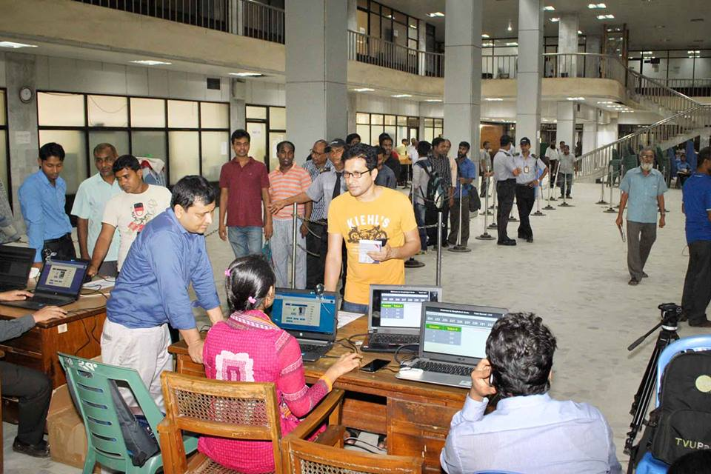

Slide 5
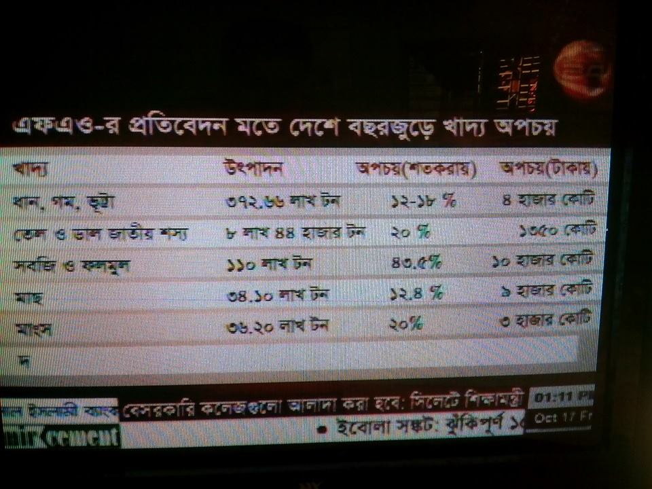

Slide 6
পূর্বজ্ঞান যাচাইঃ
লেনদেন,
দু তরফা দাখিলা পদ্ধতি,
মুলধন ও মুনাফা জাতীয় লেনদেন
এবং হিসাব

Slide 7
পাঠ শিরোনাম
জাবেদা
?

Slide 8
শিখনফল
জাবেদার ছক নির্নয় করতে পারবে।
জাবেদার শ্রেনিবিভাগ করতে পারবে।
বাট্টার প্রকারভেদ ব্যাখ্যা করতে পারবে।
লেনদেন সাধারন জাবেদায় লিপিবদ্ধ করতে পারবে।

Slide 9
জাবেদার ছক
ক্রমিক নং | বিবরণ | খ.পৃ | ডেবিট টাকা | ক্রেডিট টাকা

Slide 10
জাবেদার শ্রেণিবিভাগ
প্রকৃত জাবেদা
বিশেষ জাবেদা
সংশোধনী
জাবেদা
ক্রয় জাবেদা
বিক্রয় ফেরত জাবেদা
সমন্বয় জাবেদা
বিক্রয় জাবেদা
নগত প্রাপ্তি জাবেদা
সমাপনী জাবেদা
ক্রয় ফেরত জাবেদা
নগদ প্রদান জাবেদা
প্রারম্ভিক জাবেদা

Slide 11
বাট্টার শ্রেনিবিভাগ
কারবারি বাট্টা
নগদ বাট্টা
ক্রয় বাট্টা
বিক্রয় বাট্টা
প্রদত্ত বাট্টা
প্রাপ্ত বাট্টা

Slide 12
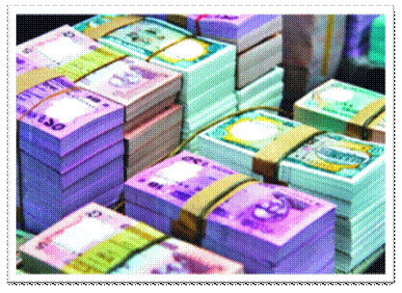
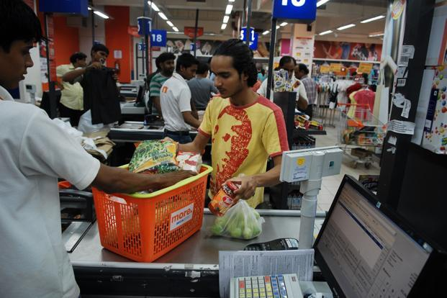
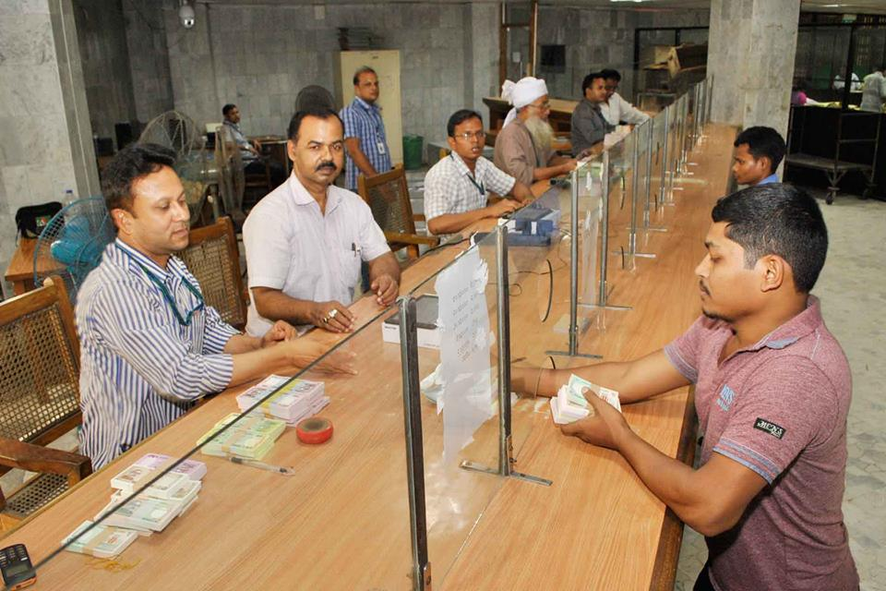
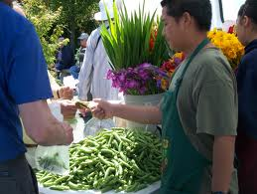

Slide 13
ডেবিট-ক্রেডিট নির্নয়ের সার সংক্ষেপঃ
ডেবিট
ক্রেডিট
সম্পদ বৃদ্ধি
দায় হ্রাস
মালিকানা স্বত্ব হ্রাস
রেভিনিউ বা আয় হ্রাস
ব্যয় বৃদ্ধি
সম্পদ হ্রাস
দায় বৃদ্ধি
মালিকানা স্বত্ব বৃদ্ধি
রেভিনিউ বা আয় বৃদ্ধি
ব্যয় হ্রাস

Slide 14
দলীয় কাজ
নিম্নের লেন-দেনগুলি জাবেদায় লিপিবদ্ধ করঃ
জনাব রহমান ২০১৪ সালের ১লা জানুয়ারী নগদ ৫০,০০০টাকা এবং ২০,০০০টাকার পণ্যদ্রব্য নিয়ে ব্যবসায় আরম্ভ করেন।
জানুঃ ১। নগদ পন্ন্য ক্রয় ১০,০০০ টাকা।
৫। বাকীতে পন্ন্য বিক্রয় ১৫,০০০।
১০। মনিহারি দ্রব্য ক্রয় ৯,০০০ টাকা ।
১৫। যন্ত্রপাতি ক্রয় ১২,০০০ টাকা ।
২০। জসিমের নিকট থেকে প্রাপ্তি ১৫,০০০ টাকা ।
২৫। ব্যাংকে হিসাব খোলা হল ৮,০০০ টাকা।

Slide 15
মূল্যায়ন
সাধারণ জাবেদার ছকে ঘর কয়টি?
বাট্টা কত প্রকার ও কি কি?
জাবেদায় কয়টি টাকার ঘর থাকে?
বিশেষ জাবেদা কয় প্রকার।

Slide 16
বাড়ির কাজঃ
জনাব আহসান ২০১৪ সালের ১লা জুন তারিখে নগদ ৫০,০০০ টাকা এবং ২০,০০০ টাকার ব্যাংক ঋণ নিয়ে ব্যবসায় আরম্ভ করেন। উক্ত মাসে তার ব্যবসায়ে অন্যান্য লেনদেনগুলো নিম্নরুপঃ
সোনালী ব্যাংকে হিসাব খোলা হল ২০,০০০ টাকা।
অফিসের জন্য কম্পিউটার ক্রয় ২২,০০০ টাকা।
বিক্রয় বাবদ চেকপ্রাপ্তি ১,০০০ টাকা।
আবুলের নিকট হতে ক্রয় ১৫,০০০ টাকা।
বাড়ি ভাড়া অগ্রিম পরিশোধ ৪,০০০ টাকা।
আবুলের নিকট পণ্য ফেরত পাঠানো হল ১,০০০ টাকা।
ব্যবসায়ের প্রচার বাবদ ব্যয় ৩,০০০ টাকা।

Slide 17

ধন্যবাদ

